Slide 1
XML?
박준수
Notes:
안녕하세요, 발표를 맡은 박준수입니다. 저는 안드로이드에서 사용되는 xml을 준비했습니다. 바로 시작하겠습니다.

Slide 2




1. XML?
=eXtensible Markup Language
많은 종류의 데이터의 틀을 잡아주는 ‘마크업 언어'
-html too
운영체제/프로그램에 상관없이 데이터를 안전하고 손쉽게 전달 가능
<태그>를 사용하여 사람이 알아보기 편함
안드로이드, DB 문서, API 등의 분야에서 사용
HTML?
Notes:
우선, xml에 대해 먼저 설명해 보겠습니다. xml이 뭘까요???? xml이란, O 익스텐시블 마크업 랭귀지의 약자로써, 해석하면 확장 가능한 마크업 언어라는 뜻입니다. 마크업 언어라는 이름에서도 알 수 있듯이, xml은 O 많은 종류의 데이터의 구조를 명시하는 '마크업 언어' 중 하나입니다. 프론트엔드 개발에서 쓰이는 html 또한 O 마크업 언어의 일종입니다. 그리고 데이터를 다른 시스템으로 전달할 때, xml은 기본적으로 텍스트 구조로 전달하기 때문에 O 데이터를 안전하고 손쉽게 전달할 수 있습니다. 자료를 전달 할 때, O 태그 라는 것을 이용하여 사람도 xml 파일을 구분하기 쉽습니다. 이러한 특성 덕분에 xml은, 대표적으로 안드로이드에서 가장 많이 사용되며, O 이외에도 데이터베이스 문서 저장, API 등의 분야에서 널리 사용됩니다. 자 그런데, O html도 마크업 언어인데, 안드로이드에서는 왜 xml을 사용할까요?

Slide 3
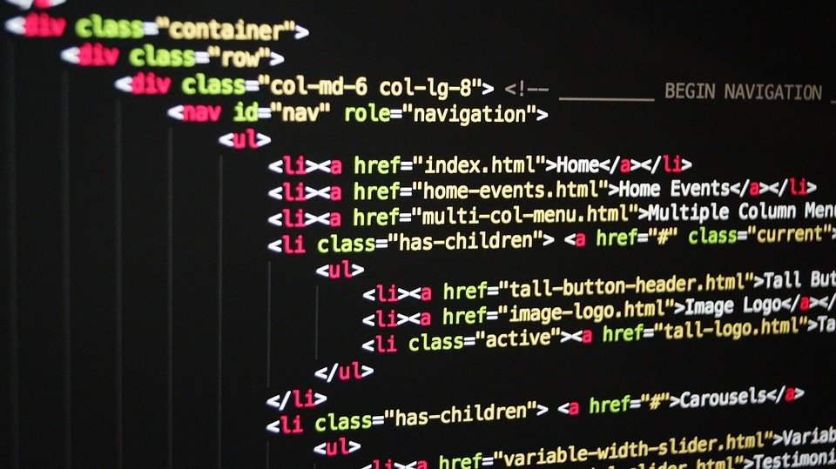
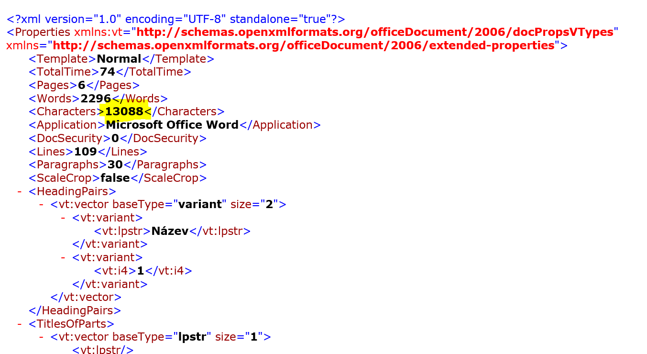
2. HTML : XML
HTML = 데이터 표현
XML = 데이터 저장
XML > HTML
HTML – 웹 페이지용으로 지정된 태그만 사용
XML – 사용자가 직접 태그를 지정하여 사용
HTML
XML
Notes:
먼저, HTML과 XML의 차이점을 말씀드리겠습니다. HTML과 XML은 기본적으로 비슷한 구조를 가지고 있지만, HTML의 목적이 단순한 데이터 작성과 표현을 O 목적으로 사용된다면, XML은 데이터를 작성하고 가지고 있으나, 직접 표현을 목적으로 하기보다는 O 데이터를 저장하고, 그 데이터를 다른 곳에 전달하기 위한 목적으로 사용됩니다. 그리고 태그를 사용할 때, 웹 용으로 만들어진, 이미 지정된 태그를 사용하여야 하는 HTML은 O 안드로이드에서 사용하기 어렵습니다. 반면, XML은 사용자가 직접 O 태그를 지정해 사용할 수 있기 때문에, 각각의 다른 물체들마다 속성을 저장하는 일이 잦은 안드로이드 개발 분야에서는 HTML보다 O XML이 사용 목적에 더 적합하다고 할 수 있습니다.

Slide 4
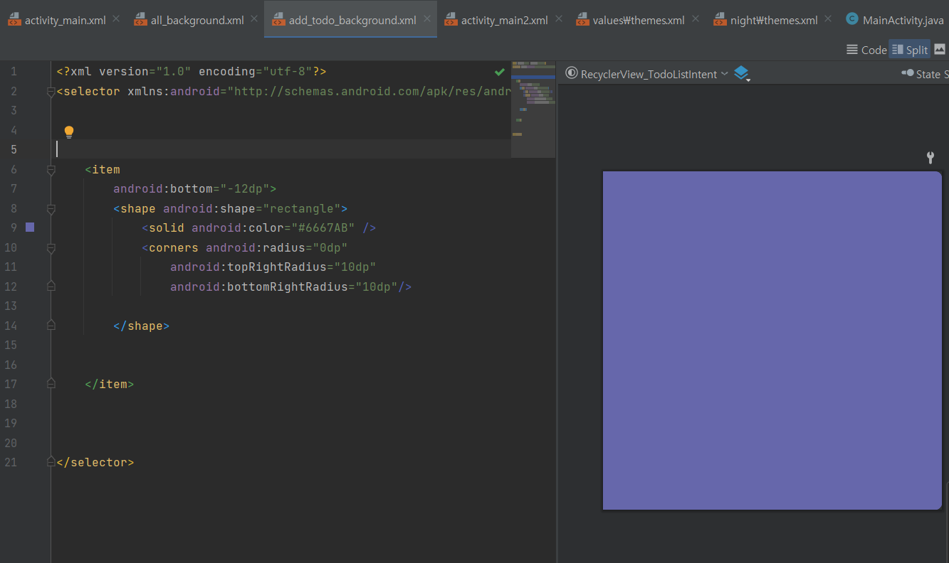
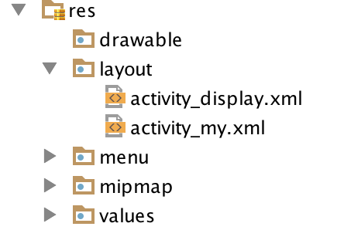
3. XML In ANDROID
Manifest - 앱의 필수적인 정보를 담음
패키지, 컴포넌트, 권한, 호환성 등등..
Layout – 사용자 눈에 보일 화면을 정의
Resource – Layout 파일을 포함한 이미지/디자인 레이아웃 등으로 구성
버튼의 배경 모양을 구성하는 XML
Notes:
자 그럼, 안드로이드에서는 어떤 방법으로 xml을 사용할까요? 크게 세 가지로 나이이 수 있는데, 첫 번째는, 앱의 필수적인 정보를 담고 있는 O 매니페스트 파일입니다. 이 매니페스트 파일에서는 앱의 패키지, 컴포넌트, 권한과 호환성에 관련한 설정을 다룹니다. 두 번째는, O 레이아웃 파일입니다. 레이아웃 파일은 사용자의 눈에 보이는 화면을 구성하는데 사용합니다. 마지막으로, O 리소스 파일입니다. 리소스 파일에는 기본적으로 앞서 설명한 레이아웃 파일이 포함되며, 디자인 레이아웃 등 다양한 리소스로 구성되어 있습니다. 디자인 레이아웃의 예로, O 버튼 뷰의 모양을 지정할 수 있습니다.

Slide 5
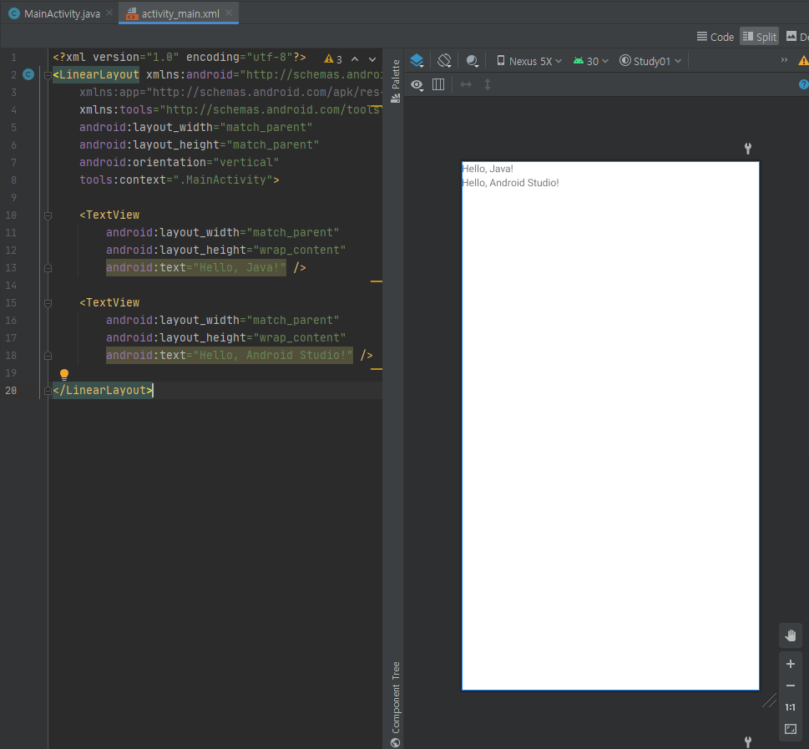
4. XML 짱짱맨
View의 재사용, 다른 레이아웃에서의 접근성
미리보기 지원
화면 구성과 동작이 분리되어 있음
- 관리 용이
버튼의 배경 모양을 구성하는 XML
XML 코드와 미리보기
Notes:
안드로이드에서 xml의 가장 큰 장점이라고 하면, O 뷰를 재사용할 수 있다는 점입니다. 앞서 설명한 O 버튼 뷰를 지정한 모양은, 한 버튼에서만 사용할 수 있는 것이 아닌, 다른 버튼에서도 사용할 수 있으며, 심지어는 레이아웃의 배경에도 이 모양을 입힐 수 있습니다. 두 번째로는 O 디자인 화면과 직접 동작하는 코드가 서로 분리되어 있어서, O 관리하기 편합니다. 예를 들어, 기능은 똑같은데, 사용자에게 표시되는 UI만 바꾸고 싶다면, xml에서 디자인 코드만 손보면 됩니다. 마지막으로, O 미리보기가 지원이 됩니다. 미리보기를 통해서, 개발자가 작성하는 코드를 실시간으로 구성해서 O 이렇게 확인을 할 수 있습니다. 이처럼 XML은 안드로이드에서 빠져서는 안될 필수적인 언어입니다.

Slide 6

정리
- XML : 가독성이 좋은 마크업 언어
- 안드로이드 개발에서 활용도 높음
- 들어주셔서 감사합니다 ^^
Notes:
마지막으로, 정리를 해보겠습니다. 첫 번째, O xml은 사용자의 편의를 위해 만들어진 마크업 언어이다. 두 번째, O 안드로이드 개발에서의 XML 활용도는 매우 높다. 세 번째, O 들어주셔서 감사합니다

